Slide 1



文 字 探 勘
統計碩一 鄭昕東 曹立諭
金融碩一 王允立

Slide 2



大
綱
Part1
研究簡介
Part2
資料整理
Part3
建模分類
填空
文字清理
資料量化
變數選取
羅吉斯迴歸
隨機森林
線性判別分析
支持向量機

Slide 3
資料選定
資料名稱
資料筆數
資料網址
論文?
原本資料共85筆
http

Slide 4
資料簡介

Slide 5

文 字 清 理
Step1.
使用文字間空白斷詞
Step2.
去除標點符號、數字、大小寫轉換、停止詞

Slide 6
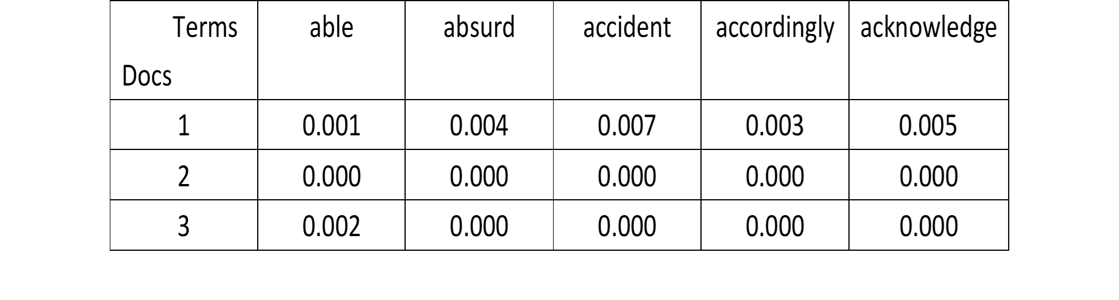
資料 量 化
我們使用TF*IDF當作權重，做出Document Term Matrix

Slide 7
變數 選 取
分別對51篇Hamilton撰寫與14篇Madison撰寫的文件各自做出DTM矩陣。
想法(一)
想法(二)
互斥項
H對M取差集
H M
H

Slide 8
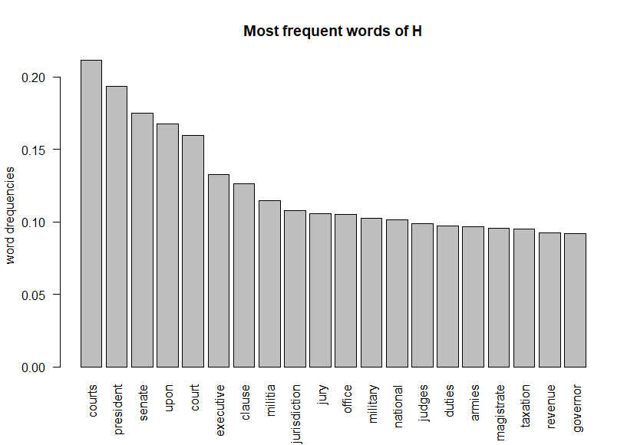
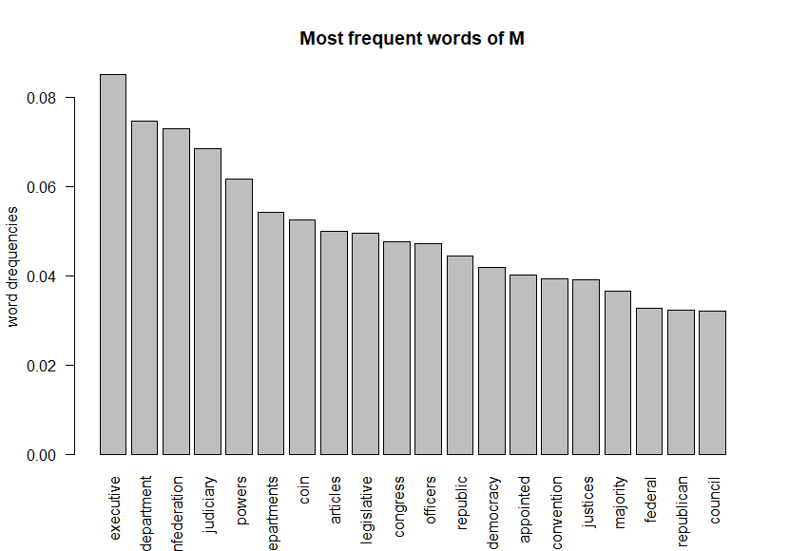
Top 20 比 較
Hamilton
Madison

Slide 9
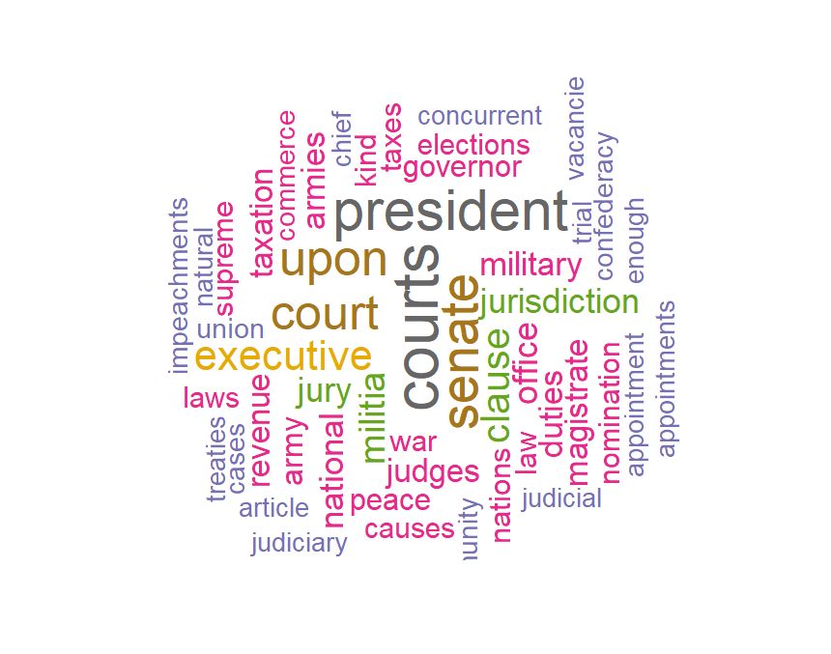
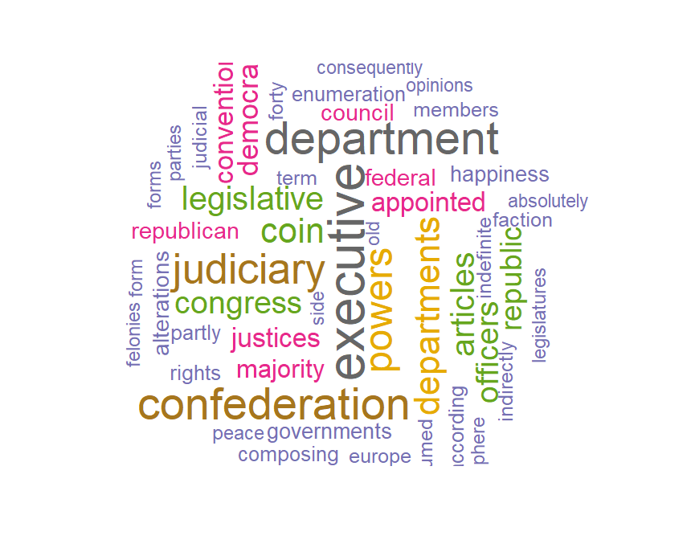
文字 雲 比 較
Hamilton
Madison

Slide 10
找 出互斥 項
courts
taxation
convention
armies
clause
jurisdicary
council
department
military
legislative
upon
coin
magistrate
appointed
jury
republic
nfederation
republican
duties
majority
articles
senate
governor
national
democrazy
jurisdiction
eratments
congress
federal
judges
officers
office
president
revenue
justices
militia
powers
court

Slide 11
找 出差集 項
courts
militia
judges
court
clause
national
revenue
office
military
taxation
upon
armies
magistrate
senate
duties
共19個
president
jurisdiction
governor

Slide 12

建立模型及分類
用訓練資料集
建立模型
計算其
表面錯誤率
將測試樣本
帶入模型
計算其
真實錯誤率

Slide 13

logistic
Apparent Rate (表面錯誤率: 1.53 %) |  | 預測類別
 |  | 1 | 2
實際 類別 | 1 | 51 | 0
 | 2 | 1 | 13
羅吉斯迴歸
True Error Rate (真實錯誤率: 16.6 %) |  | 預測類別
 |  | 1 | 2
實際 類別 | 1 | 0 | 0
 | 2 | 2 | 10

Slide 14
隨機森林
Random
Forest
由好幾棵決策樹所組成的分類器
Apparent Rate (表面錯誤率: 3.07 %) |  | 預測類別
 |  | 1 | 2
實際 類別 | 1 | 51 | 0
 | 2 | 2 | 12
True Error Rate (真實錯誤率: 0 %) |  | 預測類別
 |  | 1 | 2
實際 類別 | 1 | 0 | 0
 | 2 | 0 | 10

Slide 15
L.D.A
將資料降維至平面並使用線性分割
線性判別分析
Apparent Rate (表面錯誤率: 1.53 %) |  | 預測類別
 |  | 1 | 2
實際 類別 | 1 | 51 | 1
 | 2 | 0 | 13
True Error Rate (真實錯誤率: 0 %) |  | 預測類別
 |  | 1 | 2
實際 類別 | 1 | 0 | 0
 | 2 | 0 | 12

Slide 16
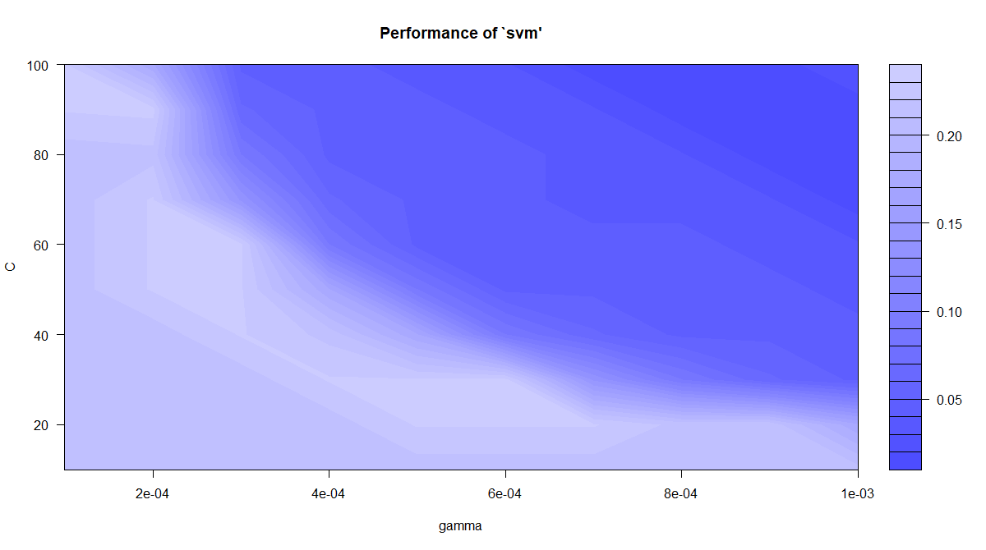
支持向量機
S.V.M
將資料拓展至高維度進行分類
cost
決定給被分錯資料的逞罰值
gamma
每個資料點之間的影響力權重

Slide 17
支持向量機
Apparent Rate (表面錯誤率: 1.53 %) |  | 預測類別
 |  | 1 | 2
實際 類別 | 1 | 51 | 0
 | 2 | 1 | 13
True Error Rate (真實錯誤率: 0 %) |  | 預測類別
 |  | 1 | 2
實際 類別 | 1 | 0 | 0
 | 2 | 0 | 12

Slide 18
結 論

Slide 19
報告結束
The end

